Slide 1
PERIODISMO Y DATOS
contra la corrupción
Nelly Luna Amancio / @nellylun
EDITORA GENERAL @Ojo_publico

Slide 2
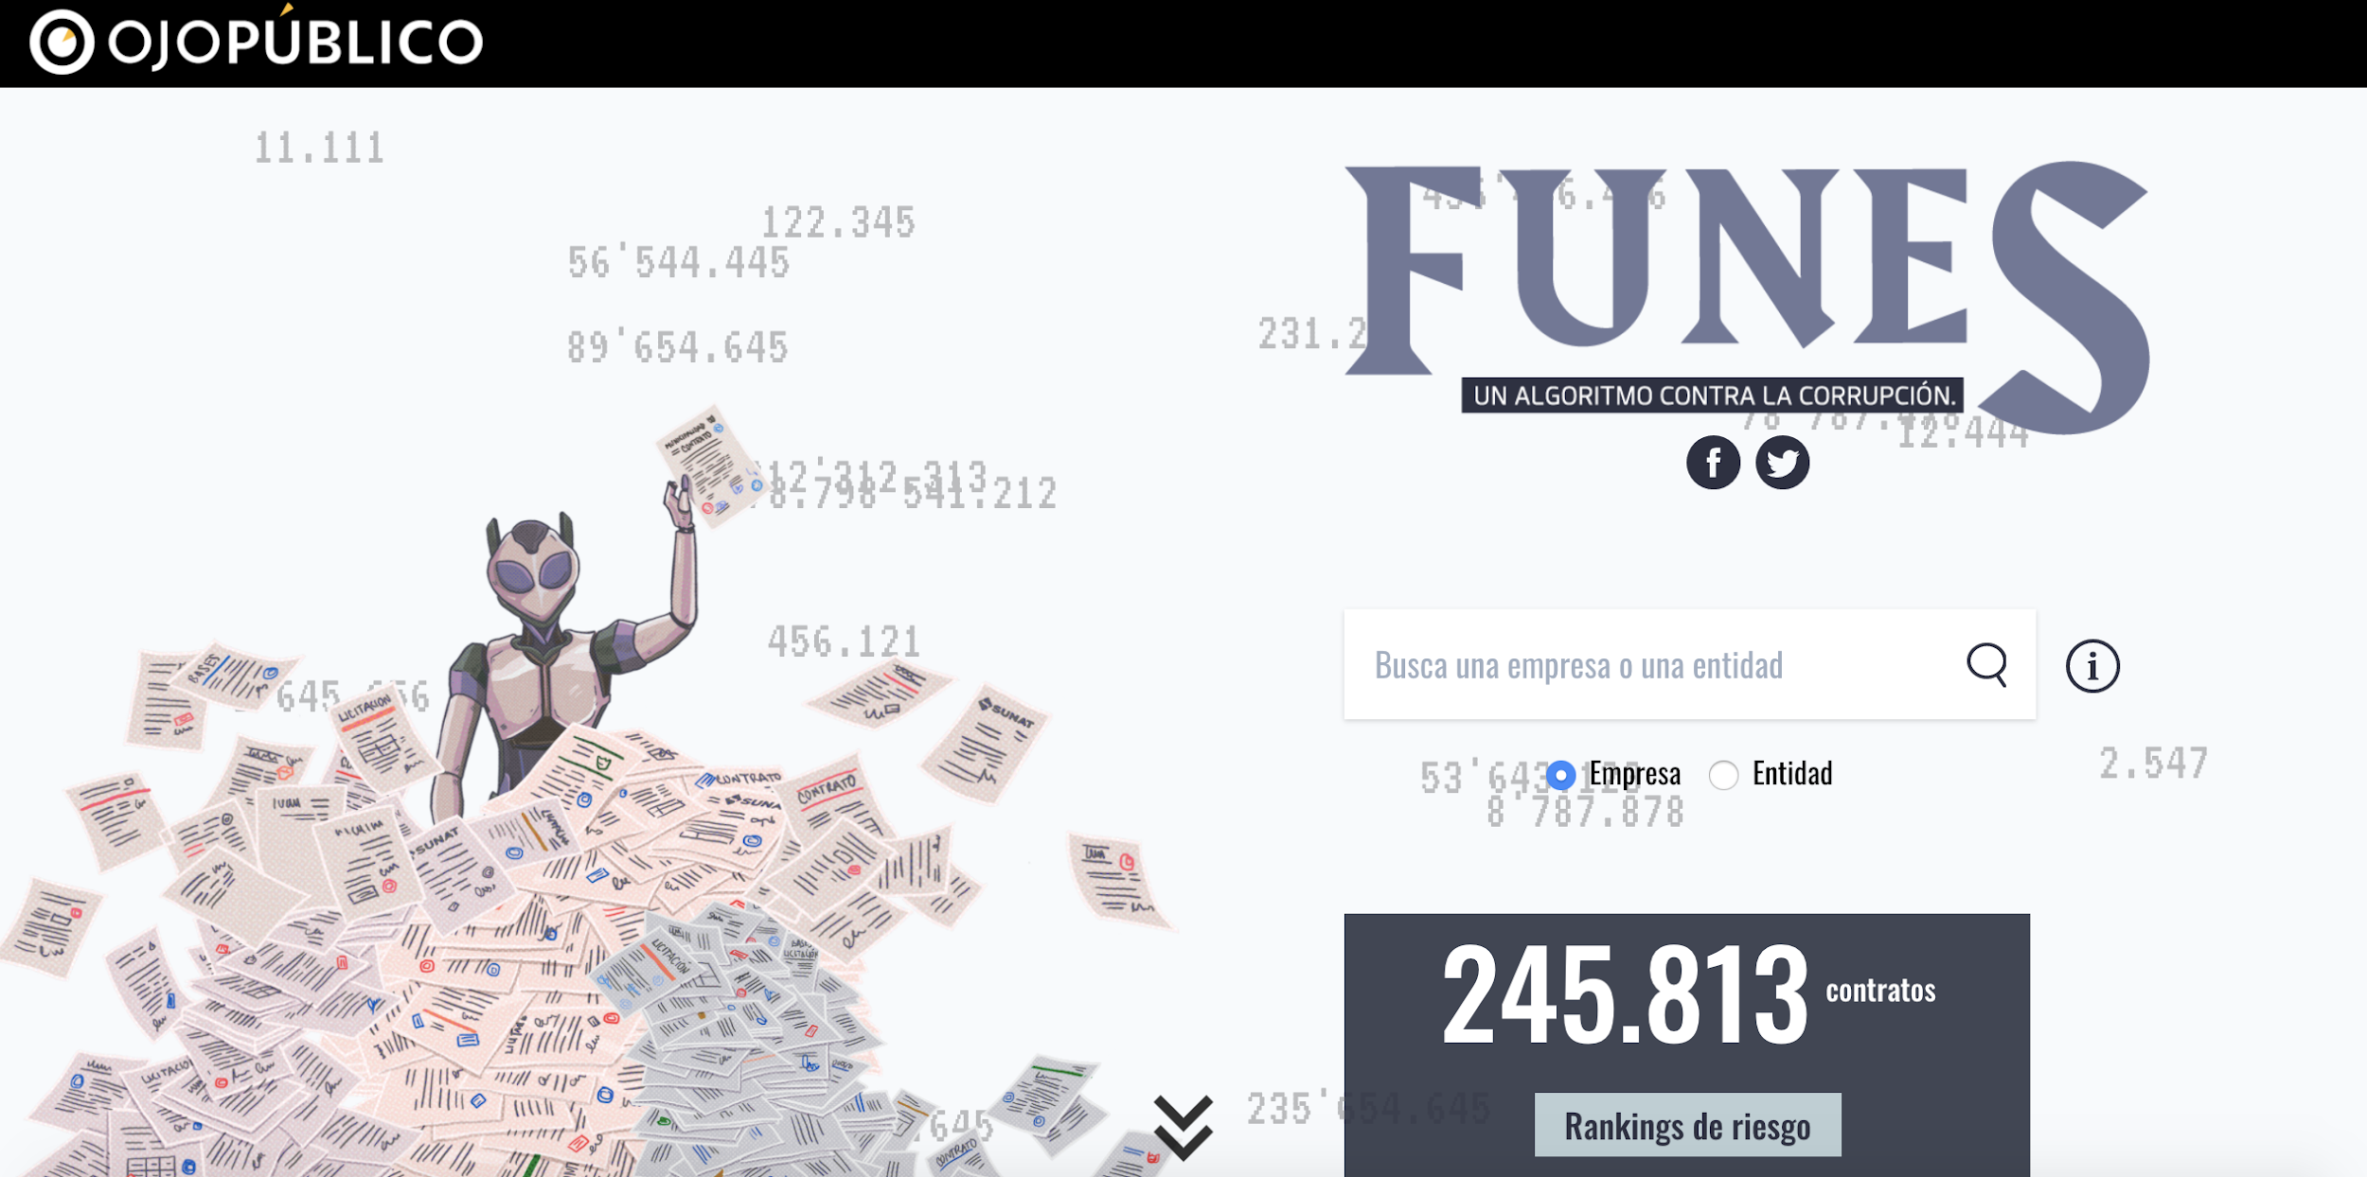

Slide 3
Funes:
Un algoritmo contra la corrupción
La herramienta analiza miles de datos en contrataciones públicas del Estado peruano, e identifica relaciones políticas y financieras a través de un modelo algorítmico que pondera escenarios de riesgo de corrupción en Perú. A partir de estos resultados, se hallaron investigaciones periodísticas.

Slide 4
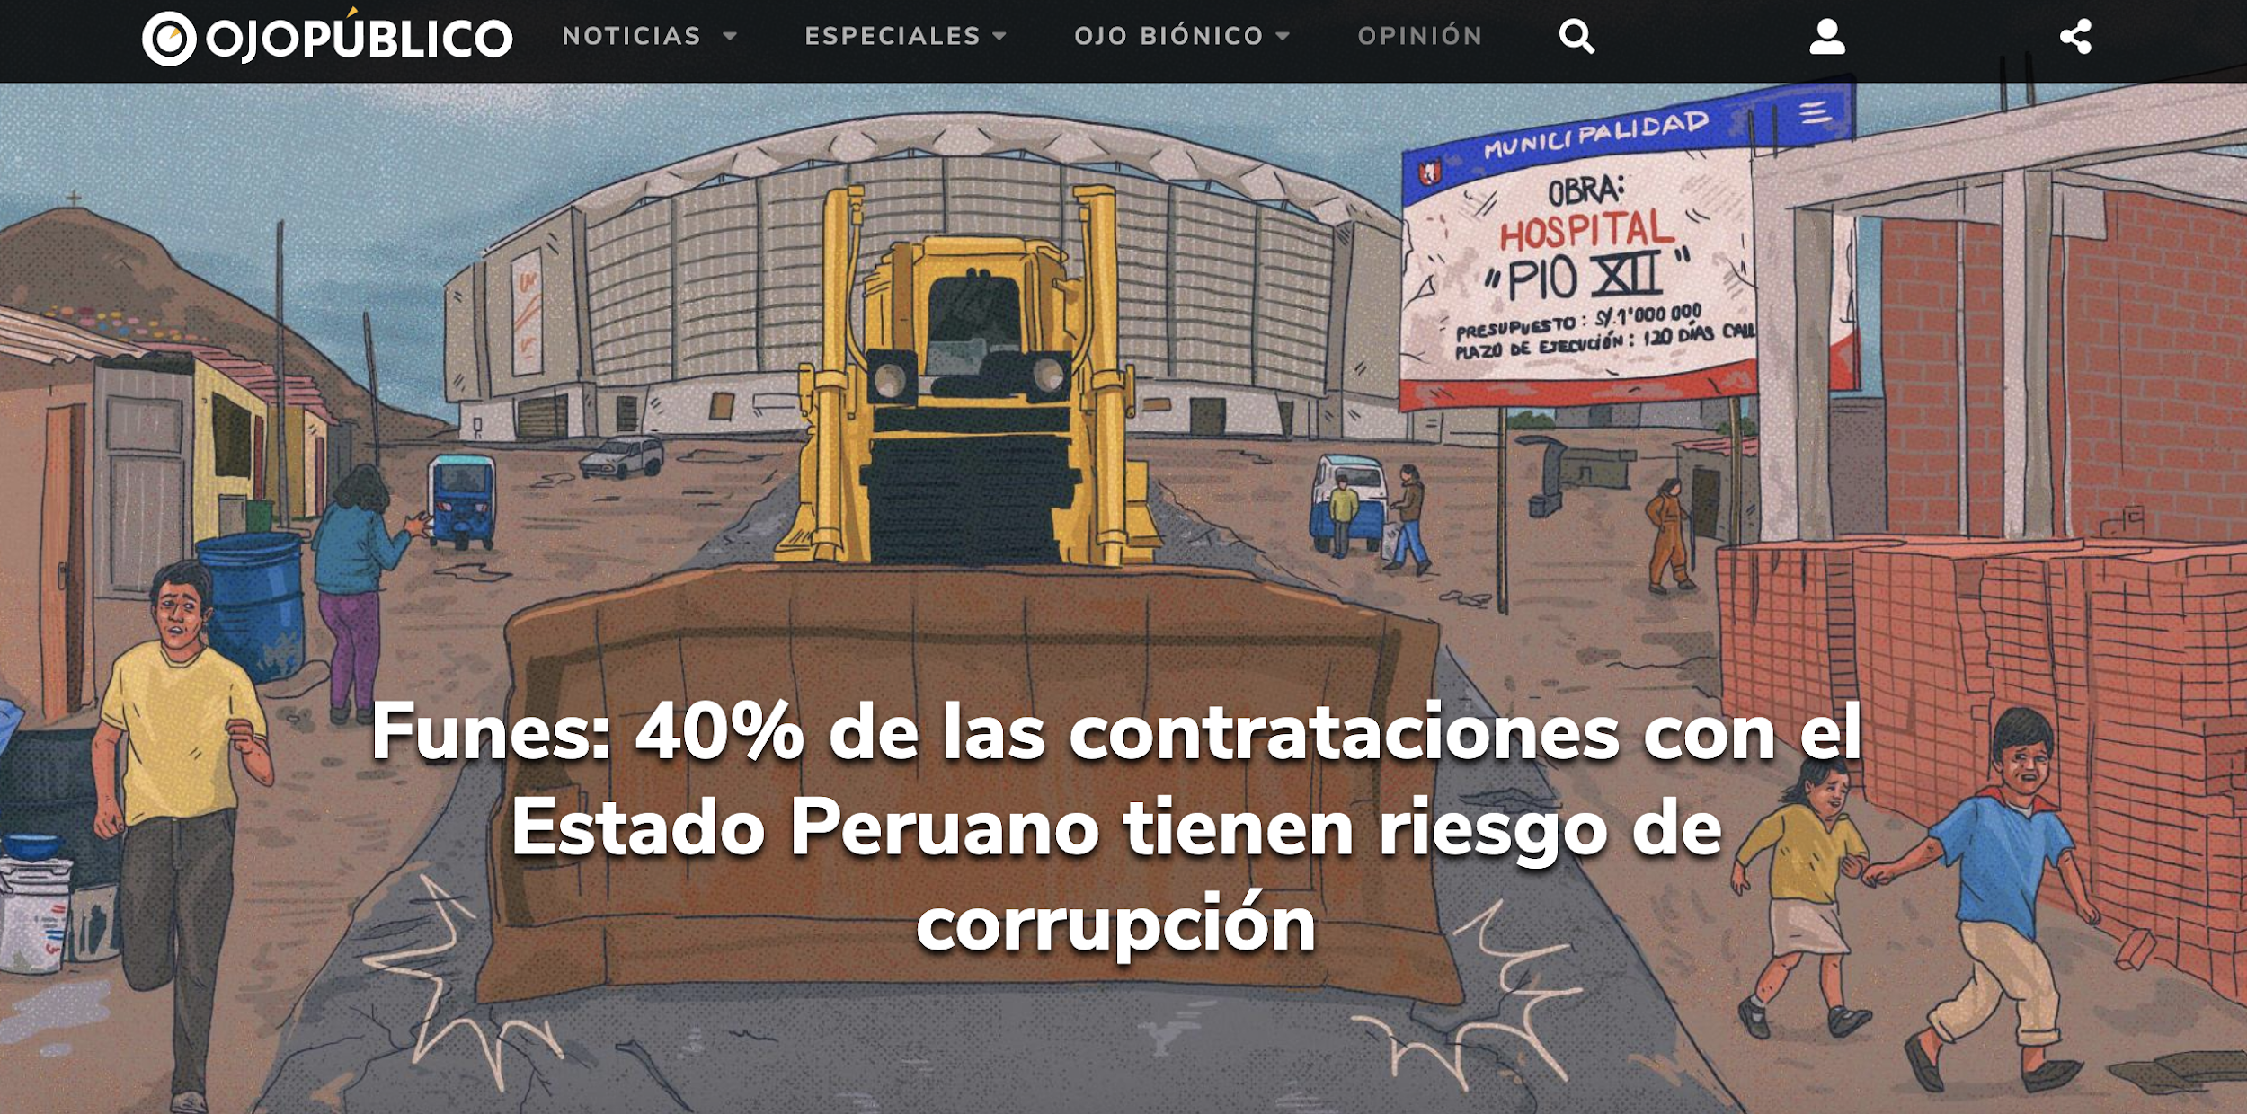

Slide 5
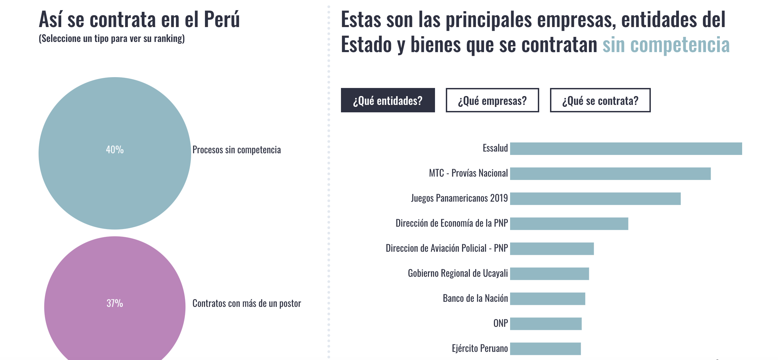

Slide 6
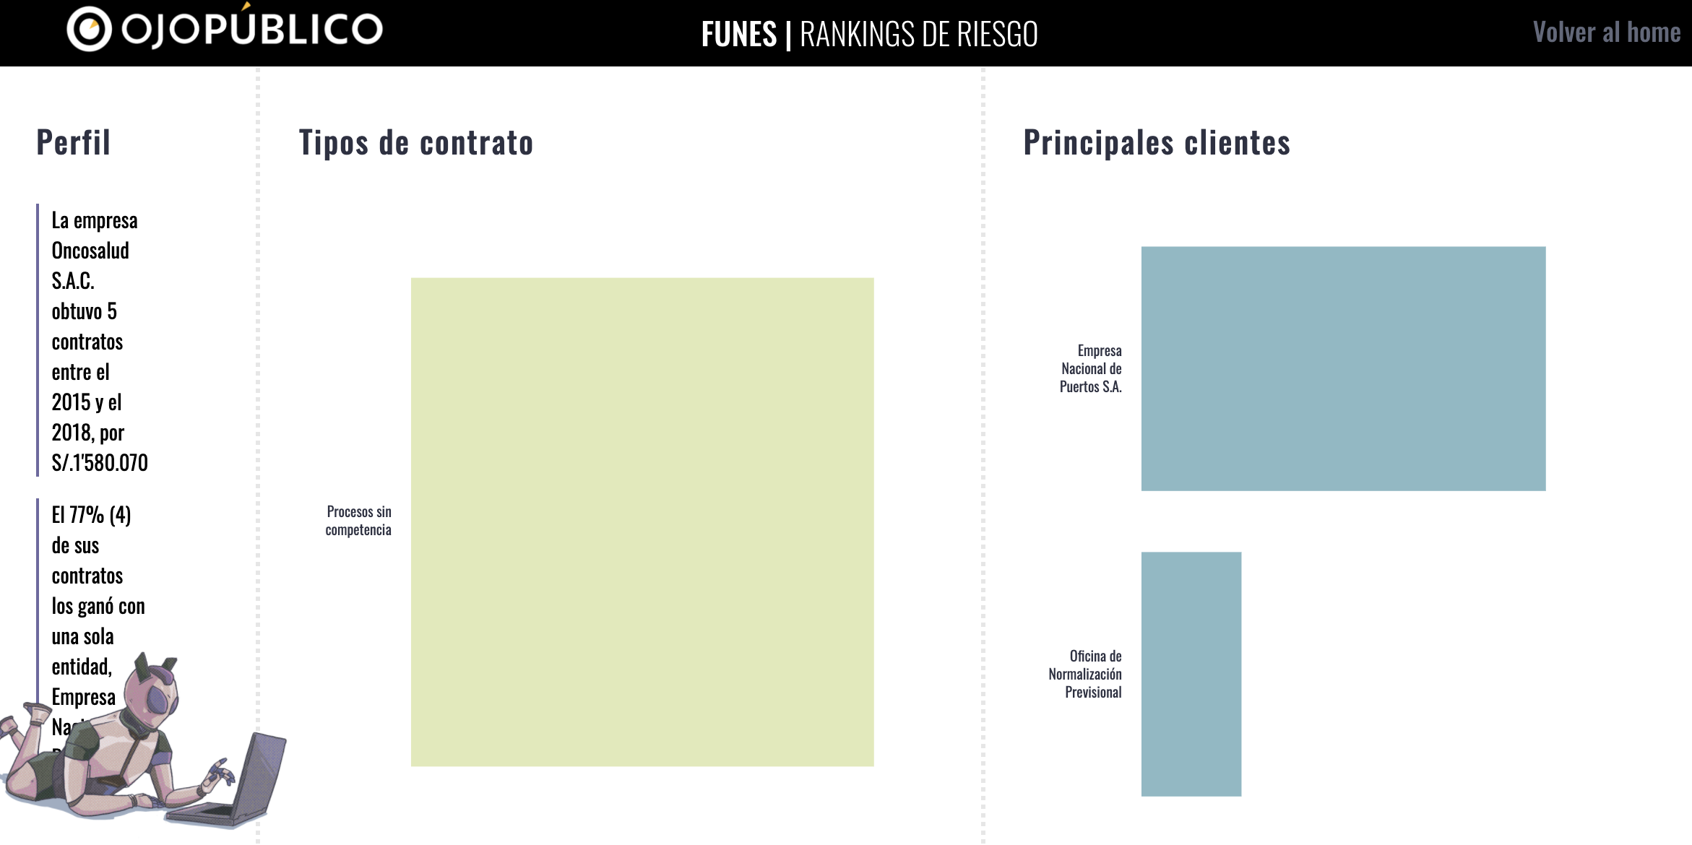

Slide 7
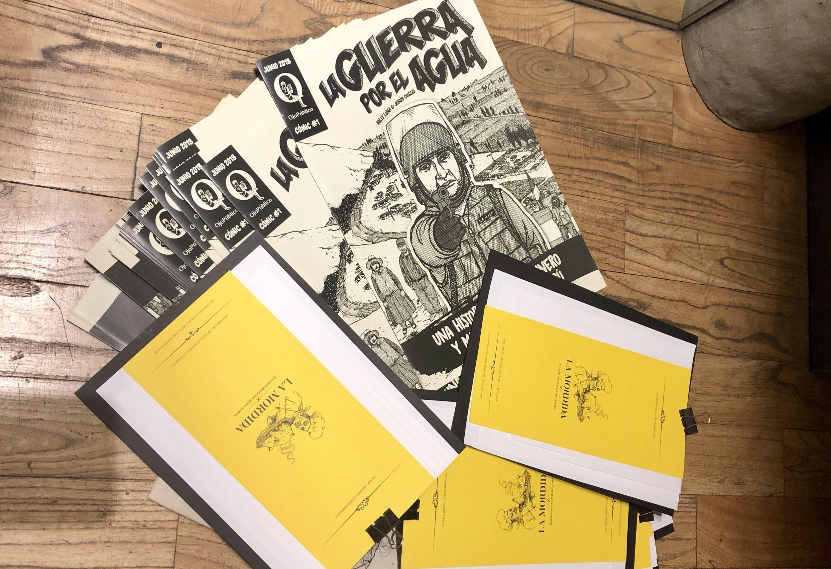

Slide 8
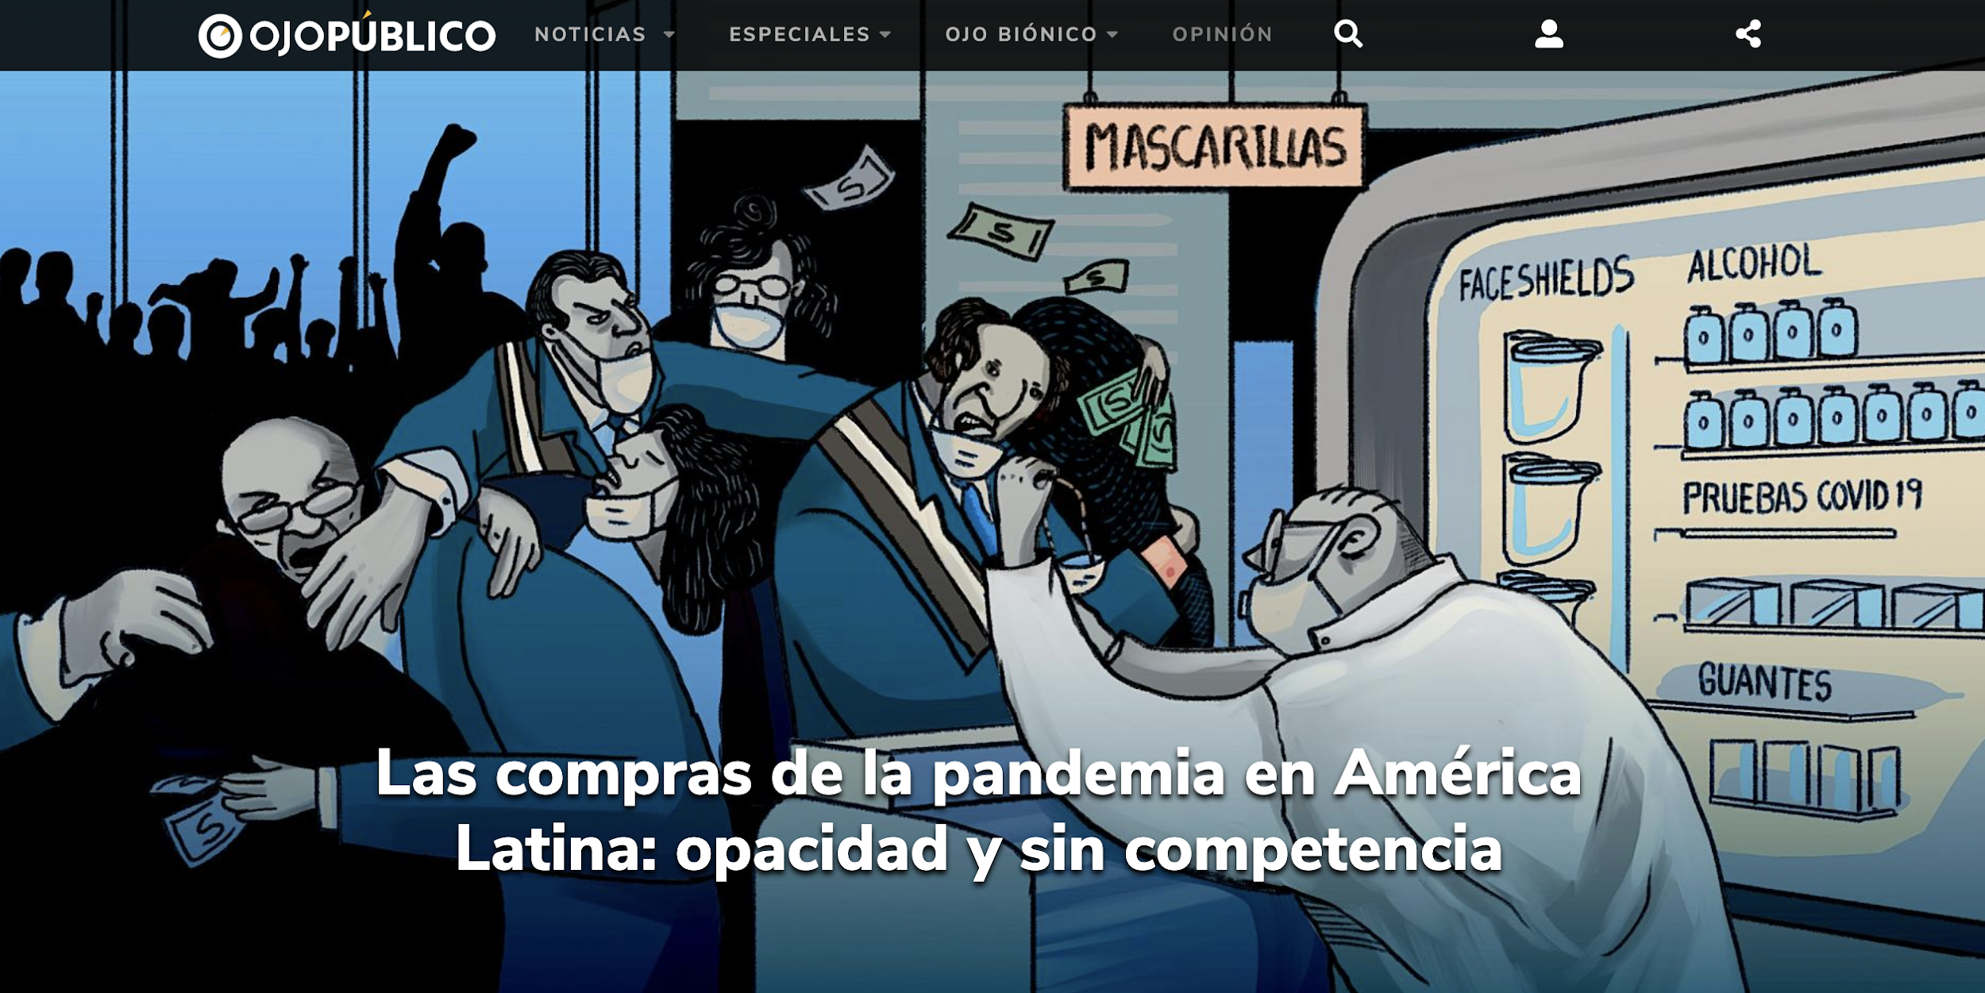

Slide 9
La publicación de los datos abiertos pueden reducir los costos de la lucha contra la corrupción y garantizar el acceso a derechos fundamentales.

Slide 10
La publicación de los datos abiertos pueden reducir los costos de la lucha contra la corrupción y garantizar el acceso a derechos fundamentales.

